Slide 1
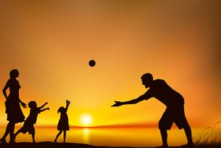
第六章 语言表达和运用：突出重点，分类强化
学案16 仔细观察，准确提取，“无缝”转换

Slide 2
学案略语
社会已进入“读图”时代，高考迈进“图文转换”时代。如果留心近两年各省市的“图文转换”题，就会发现此题无论是在形式上还是在内涵上都悄然发生了变化：传统题型正朝深处拓展，充满生活气息的新题型扑面而来。但是，无论图文转换题怎么变化，我们只要守住“仔细观察，读懂图表；准确提取，‘无缝’转换”这一条即可。同时，要在巩固传统的图文转换题的基础上，不断加强应对新题型的训练。

Slide 3
栏目索引
自我诊断，找出答题能力短板
比对答案，领悟答案升格之道
借题发挥，突破答题核心问题

Slide 4

自我诊断，找出答题能力短板
1.下面是北京申办“2022年北京冬奥会”的标识，请写出该标识的构图要素(英文与五环除外)及其寓意。要求：内容完整，语意简明，句子通顺，不超过80字。

Slide 5
答案 构图要素：该标识以“冬”字为创作主体，将抽象的滑道、冰雪运动形态与书法结合，人书一体；“冬”字下方两点融入“2022”，生动自然。
寓意：展现了活力与激情，更传递出中国文化的独特魅力。

Slide 6
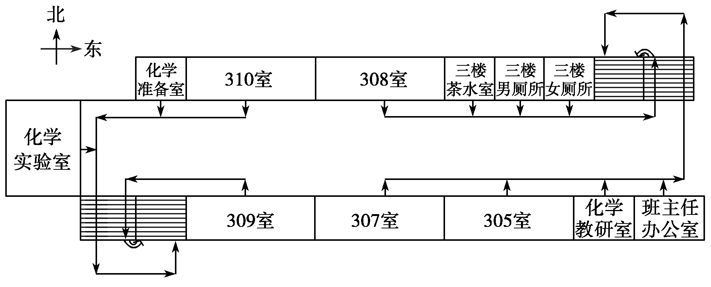
2.下图是某学校的教学楼安全疏散示意图，请用一段话对疏散路线进行说明。要求：内容完整，表述简明准确，语言连贯，不超过75字。

Slide 7
答案 309、310室和化学实验室、准备室的人员从楼西面疏散，经过西面楼道离开教学楼；其余房间内人员从楼东面疏散，经过东面楼道离开教学楼。(若先写向东疏散的场所亦可)

Slide 8
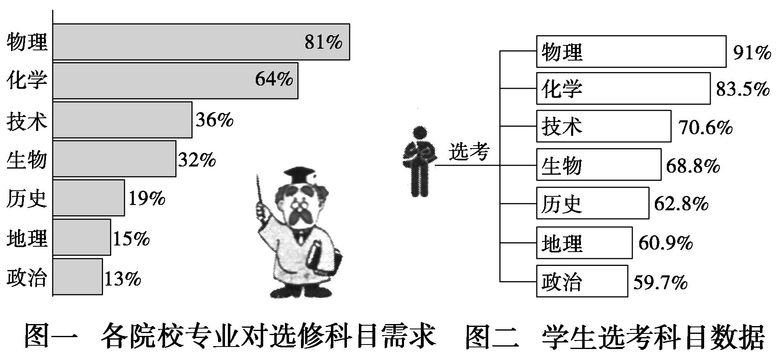
3.浙江省2017年高考改革方案已经出台，下面是各院校对选修科目的需求和考生的选考情况图，请结合图一和图二，概括出两条结论，每条不超过25字。

Slide 9
注 浙江高考改革后学生可在语文、数学、外语的必考科目外任选3门选修科目。
答案 ①在理化科目选择上，院校需求和学生选修均比例较高。
②在技术和生物科目选择上，院校需求和学生选择差异较大。
③在文科科目选择上，院校需求和学生选择差异较大。(写出两条即可)

Slide 10
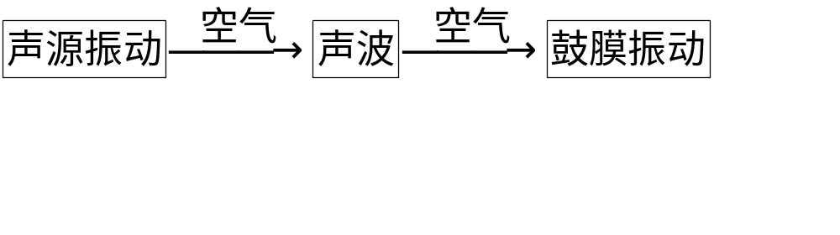
4.白居易在《琵琶行》里，描写琵琶女弹奏琵琶，声响悦耳动听。请根据图示，在横线上补写出琵琶声传入耳中的过程。要求运用比拟手法，不超过35字。(5分)★
拨动琴弦，________________于是听到悦耳的声音。

Slide 11
问题反思
1.无论哪种图表题，都要坚持读懂图表第一的原则。读懂图表，要关注哪些元素？
2.读懂图表信息后，应用什么样的语言表达出来？

Slide 12
比对答案，领悟答案升格之道
题目 原题见“自我诊断”第4题。(5分)

Slide 13
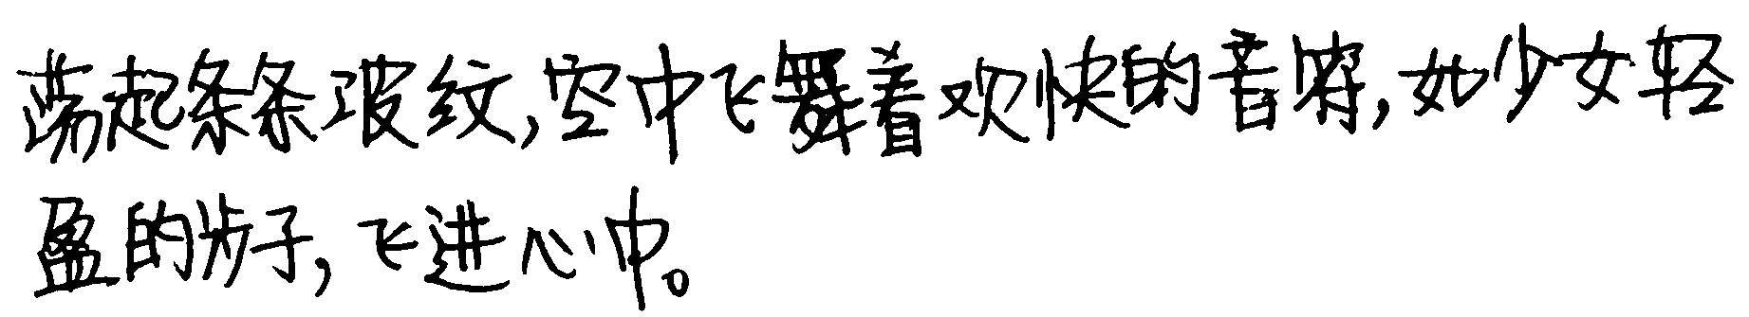
现场失分答案（1）
失分剖析
[得分 0分]
该题是一道看图写话题，所写的话必须严格按照图示内容来写。该答案固然语言生动，但完全脱离了图示内容。

Slide 14
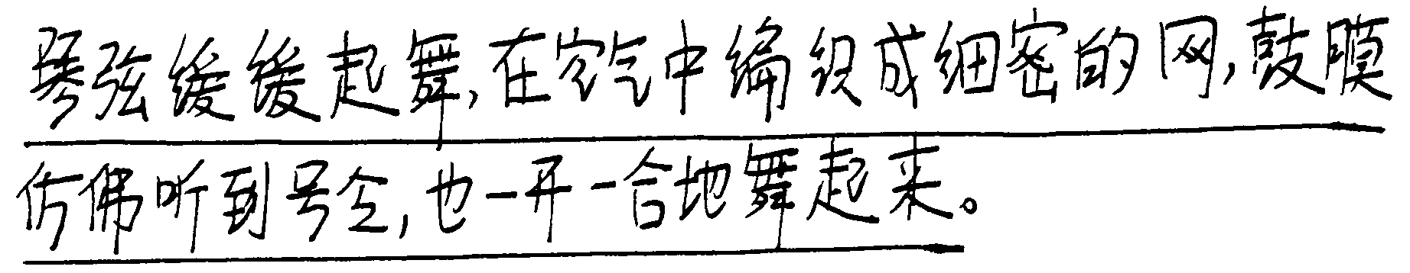
现场失分答案（2）
失分剖析
[得分 3分]
该答案修辞对，写出了声音由声源振动传到鼓膜的过程，但少了至关重要的环节：声波。应该说，只写出了图示的一半内容。

Slide 15
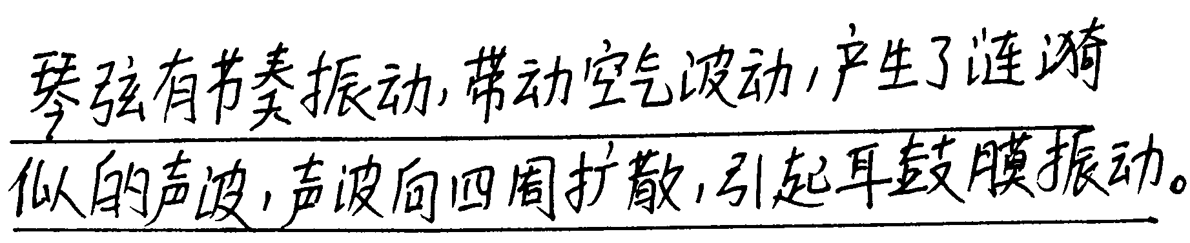
现场失分答案（3）
失分剖析
[得分 4分]
该答案按照图示写出了乐声传到耳膜所经历的两个过程，但没有运用比拟手法；所谓“涟漪似的”是比喻，不是比拟。

Slide 16
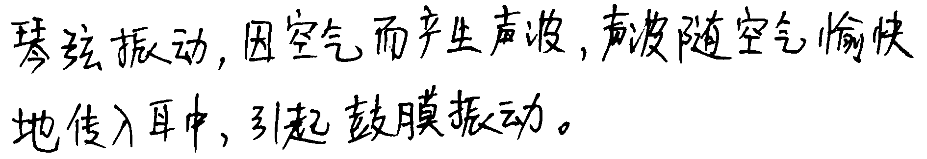
现场满分答案
满分赏析
[得分 5分]
该答案按图示内容完整地写出了乐声经声波传入耳中引起鼓膜振动的过程，“愉快地”拟人化修饰词用得巧妙。

Slide 17
参考答案 (示例)空气跟着振动，欢快地催生了声波；声波以空气为媒介，轻轻拍打耳膜。
评分建议 每层意思2分，比拟手法1分。比拟手法运用一处即可。

Slide 18
借题发挥，突破答题核心问题
一、徽标转换文字题
徽标是带有特殊含义的图标、徽章。一般是为某一组织、行业、机构、活动而专门设计的，通过图像、形状、颜色等多种元素的组合，表现该组织、行业、机构、活动的纲领、宗旨、理念、目标等，甚至带有宣传和鼓动性质。
要把徽标转换成文字，读懂徽标是其前提和关键。

Slide 19
1.仔细读图。
先从客观上看徽标像什么，再搞清标识的组成部分，如图像、形状等，包括细节内容。颜色在试题中一般不作为重要元素考虑。这些图像、形状一般不是自然的写实，多是抽象、变形的东西。
2.辅以文字。
在题干或徽标中总有一些文字信息，告诉你这个徽标是什么组织、什么行业的，或是用于什么活动的。文字信息与徽标图形相结合，才能真正弄清每个构成要素是什么，有什么内涵。

Slide 20
3.答案组织。
徽标题有两个要求，一是说明构图要素，二是说明寓意。回答“构图要素”时，要按照合理顺序，或先内后外，或先外后内，说明各构件的名称，承载着怎样的含意等。回答“寓意”时则要说出这些构件合起来所要表达的主题。
答案语言要准确、简洁，条理清晰，不得出现病句。

Slide 21
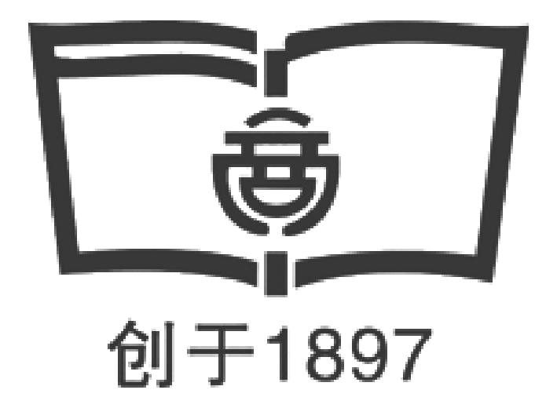
边练边悟1
下图是商务印书馆的徽标，请写出该徽标的构图要素及其寓意。要求语言简明，句子通顺。
答案 构图要素：整体像一本打开的书，外形是“印”字的变形，中间镶嵌中文“商”字，(书形)下面是“创于1897”(的标注)。寓意：商务印书馆历史悠久，承载知识，传播文明。

Slide 22
二、表格转换文字题
1.读懂表格内容
(1)读要全面。包括题干关于图表的说明文字，表格标题及表中比较项目甚至表后的注释、图例，这些要素一个都不能少。
(2)读懂数据。不管什么样的表格，其共同特点是必有数据，读懂图表的关键就是读懂图表中的数据及其变化的含意。要会看数据两头(多与少，大与小)及比例关系，要能看出数据变化的规律，看透数据变化后反映出的事情特点和问题。

Slide 23
2.答题注意
(1)两种考法
一是拟写图表标题。标题一般采用主谓句形式，主语是统计对象，谓语是数据区间(或时间起讫)。
二是写结论。结论有两种：一种是直接的，表中数据直接反映出来的结论；另一种是间接的，数据变化背后反映出的事情特点、问题等。

Slide 24
(2)数据转换
表文转换时，出现最多的问题在语言方面，如有些考生总是不能准确地将“数字”转换成“文字”，甚至原封不动地保留表格中的数字，这些都是失分点。因此，考生要学习一些表文转换的特定用语。如表示增长趋势的，“增长(加)了”
“增加到”“增长了××倍”“与同期相比，增长……”等；表示下降趋势的，“减少了”“减少到”“减少了(百分数、分数)”等，注意“减少”后面不能用倍数；表示程度范围的，“近一半”“大部分”“绝大多数”“约×成”等。

Slide 25
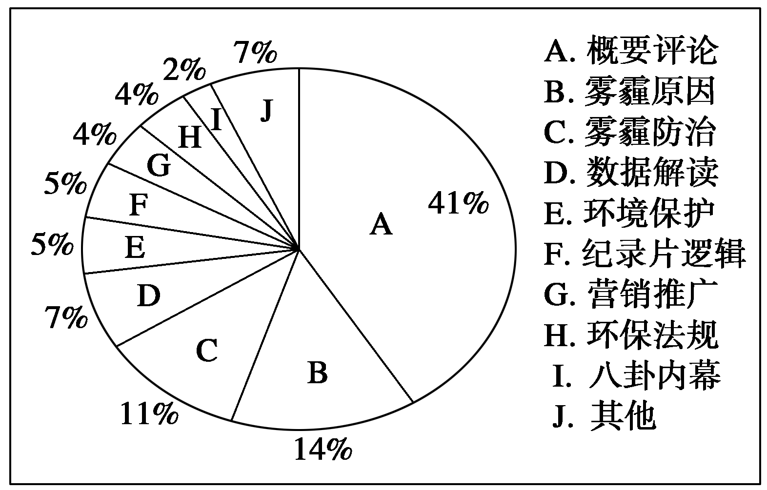
边练边悟2
柴静的纪录片《穹顶之下》播出后，引起各方强烈反响，一时间，各大微信公众号纷纷推送相关文章。搜狗搜索对一周热门微信文章进行了统计分析，各类文章内容占比如下图所示：

Slide 26
请根据上图就该纪录片所产生的影响写两点结论。
解析 此题应分别从“思考面广”“认识深刻”“认识雾霾的意义”等角度作答。
答案 (1)影响力大，引发的思考角度丰富，涉及面广。
(2)引发的不再仅仅是表面关注，而是对问题的深刻思考。
(3)加深人们对雾霾的认识，进一步激发全民支持环保、防治雾霾的决心。(写出两点即可)

Slide 27
三、活动框架示意图转换文字题
活动框架示意图在日常生活中应用广泛，如活动组织示意图、游览示意图、安全疏散示意图等。读该类型图，除要读题干文字外，最关键的是图中架构及流程。所谓“架构”，就是由哪几块内容组成，有着怎样的层级关系，各架构是按怎样的流程进行的。所谓“流程”，在图中一般表现为箭头，要关注箭头所指的方位和方向。
转换时答案组织要注意：①先后顺序，使用好序数词；②语言特别要求准确。

Slide 28
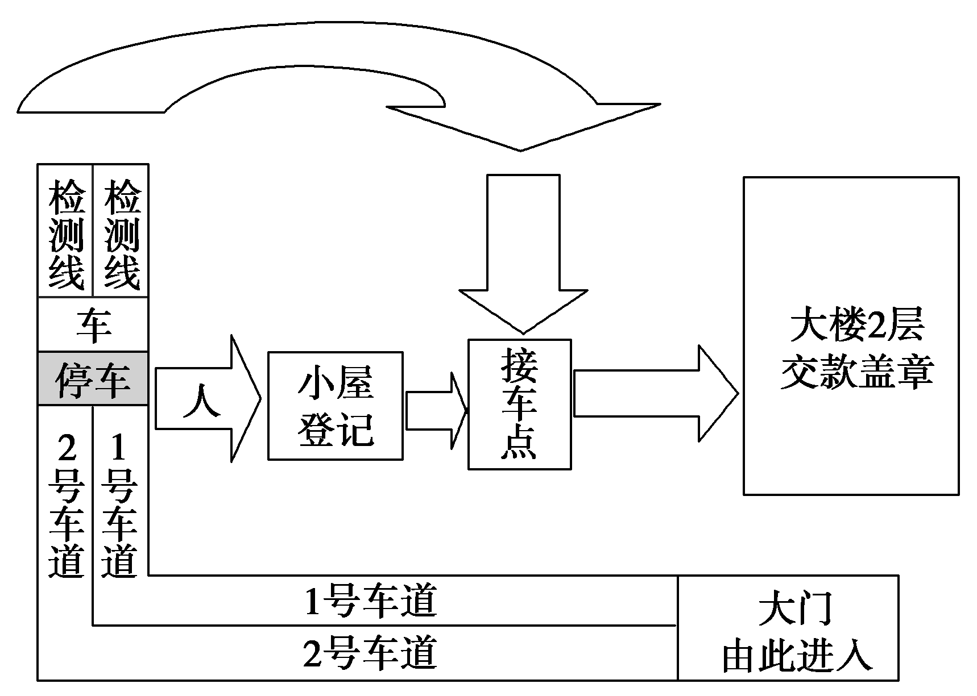
边练边悟3
下图是某车辆管理所的验车流程图，请用简洁的语句介绍验车的整个流程。要求内容完整，表述准确，语言连贯。

Slide 29
解析 本题的答题关键在于看清箭头所表示的顺序，尤其注意人和车的分合情况的表述。
答案 由大门进入车道，在检测线前停车，车上检测线，人进小屋登记，然后到接车点接车，最后到大楼2层交款盖章。

Slide 30
四、漫画转换文字题
漫画是一种艺术形式，是用简单而夸张的手法来描绘生活或时事的图画。一般运用变形、比拟、象征、暗示、影射的方法，构成幽默、诙谐的画面或画面组，以取得讽刺或歌颂的效果。

Slide 31
1.观察图画内容
(1)看标题——标题是漫画的眼睛，有时透过这“画眼”，可洞察整幅画的主题。
(2)看画面——看画面上的主体形象是什么，有什么特征；看画面上的细节，每个细节对表达漫画的寓意都有提示作用。

Slide 32
(3)看画中字——画龙点睛的语言文字所隐含的信息，有时会成为我们弄清漫画寓意的“金钥匙”。
(4)看夸张处——漫画为了说明某种观点，常常对人物行为或场景描绘给以变形夸张。漫画的夸张之处，往往就是漫画的弦外之音，是漫画所要表达的寓意所在。

Slide 33
2.联现实展想象，揣摩“画外音”，思考寓意
对应相关现实，透过现象看本质，多个角度思考确定最佳寓意。
答案组织时注意：
(1)看清要求。漫画类题型较多，如拟标题、写寓意、拟广告词等，一定要看清题目要求。
特别要注意题干中“描述”与“说明”的区别。如果是描述内容，先要仔细观察漫画，准确地把握画面的构成

Slide 34
要素以及人与物的关系、情态；再进行生动描述，语言要生动形象，最好用一些修辞方法，必要时可添加一些想象文字，使画面动起来。如果是说明画面，则要先观察画面的构成元素、方位特征，以及人物的细节特征；说明时使用的是说明性语言，一定要体现说明顺序，说明事物的准确特征，不可超越图画所给信息添枝加叶，用主观想象代替画面中并不存在的东西。
(2)语言要准确、简洁、有序。

Slide 35
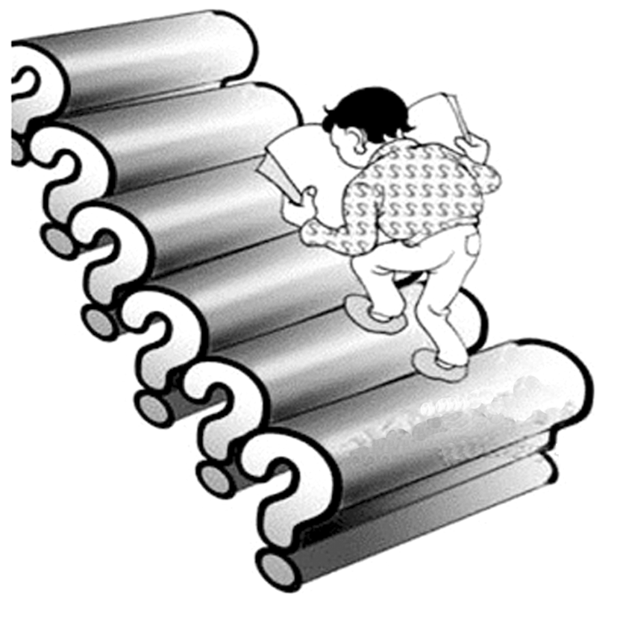
边练边悟4
观察下面这幅漫画，根据要求回答问题。

Slide 36
(1)用简要的文字说明漫画的内容。
答案 一个人躬着腰，手捧着书，沿着由问号组成的台阶往上走。
(2)用一句话揭示漫画的寓意。
答案 (示例一)只顾读书而不注重实际问题解决的做法要不得。
(示例二)读书才能解决一个个人生困惑(难题)。

Slide 37
谢谢观看
www.91taoke.com
更多精彩内容请登录：

